Slide 1

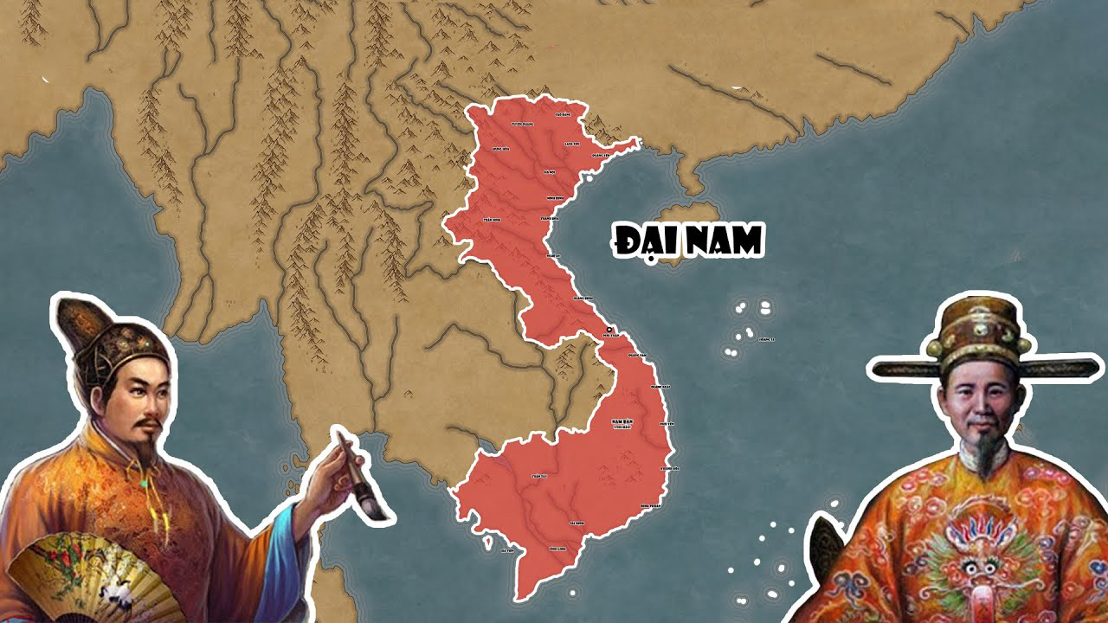

(Tiết 3)

Slide 2
Hoạt động 2: Phong trào Cần Vương chống Pháp.

Slide 3

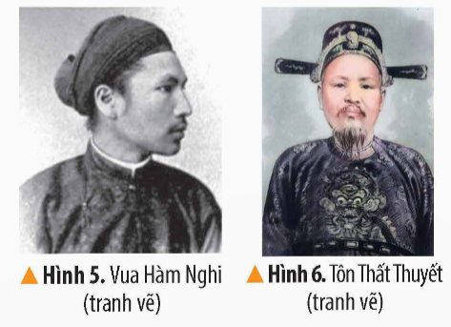
Đọc thông tin, em hãy:
- Cho biết những nét chính về phong trào Cần vương cuối thế kỉ XIX.

Slide 4
- Những số nét chính về phong trào Cần vương cuối thế kỉ XIX:
+ Năm 1884, Triều đình Nhà Nguyễn kí hiệp ước công nhận quyền đô hộ của thực dân Pháp trên toàn bộ đất nước Việt Nam
+ Một bộ phận quan lại thuộc phái chủ chiến, đứng đầu là vua Hàm Nghi mong muốn khôi phục độc lập dân tộc
+ Năm 1885, Tôn Thất Thuyết ban bố dụ Cần vương, kêu gọi nhân dân đồng lòng giúp vua cứu nước, phong trào bùng nổ và phát triển mạnh mẽ.

Slide 5
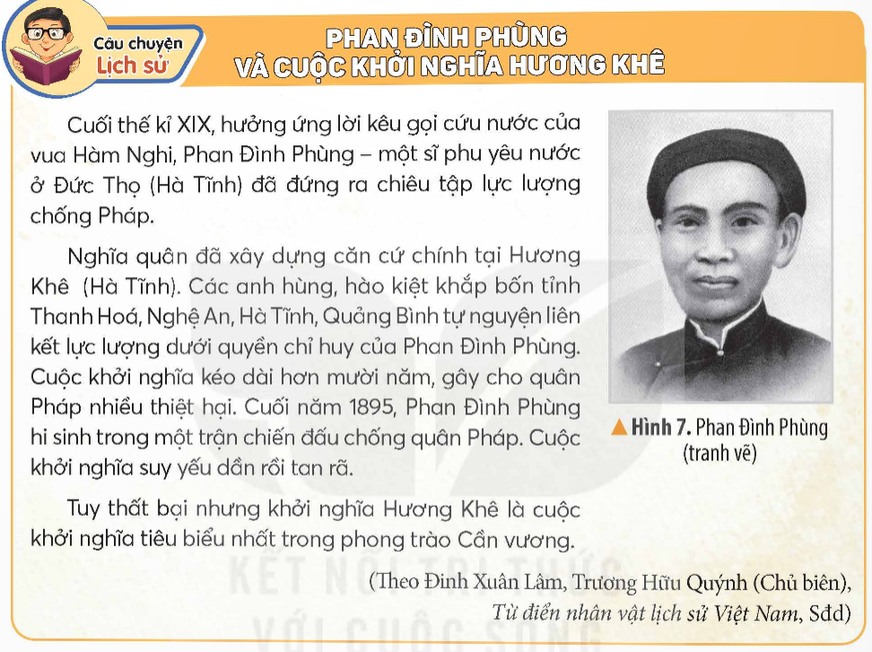
Đọc thông tin, em hãy:
- Kể câu chuyện về Phan Đình Phùng và cuộc khởi nghĩa Hương Khê.

Slide 6
- Câu chuyện về về Phan Đình Phùng và cuộc khởi nghĩa Hương Khê:
+ Cuối thế kỉ XIX, Phan Đình Phùng đã đứng ra chiêu tập lực lượng chống Pháp dưới lời kêu gọi cứu nước của vua Hàm Nghi
+ Khởi nghĩa đã xây dựng căn cứ tại Hương Khê, các anh hùng, hào kiệt đã tự nguyện liên kết lực lượng dưới quyền chỉ huy của ông
+ Cuộc khởi nghĩa đã kéo dài hơn 10 năm, gây thiệt hại cho quân Pháp
+ Cuối năm 1895, Phan Đình Phùng hi sinh trong một trận chiến đấu, cuộc khởi nghĩa suy yếu dần rồi tan rã.

Slide 7
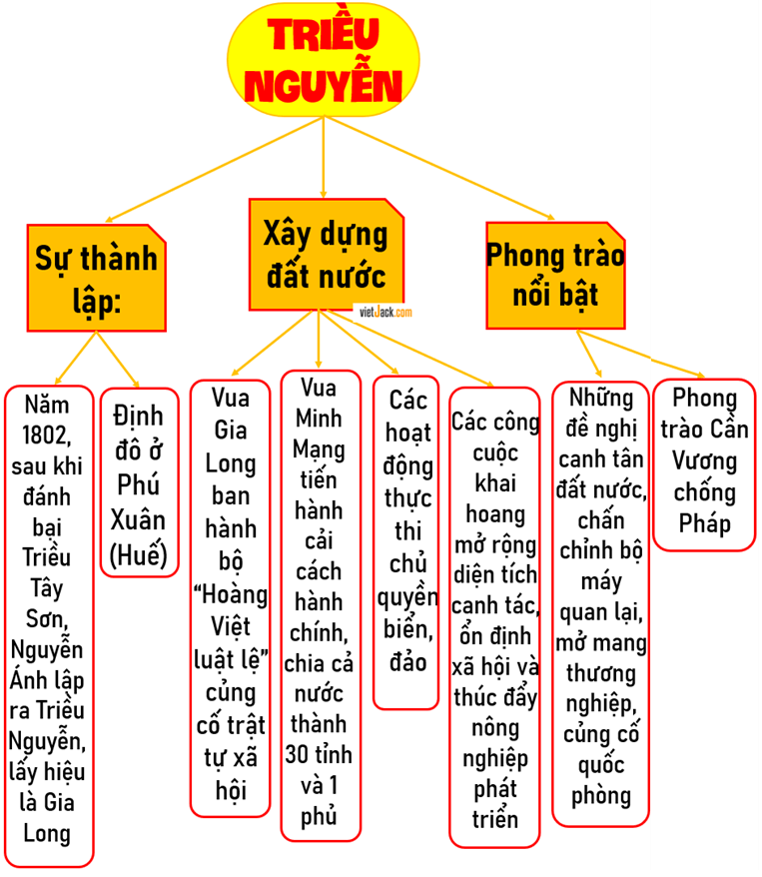
1. Vẽ sơ đồ tư duy những nét chính về lịch sử Việt Nam dưới Triều Nguyễn.

Slide 8
Sưu tầm tự liệu, tranh ảnh và giới thiệu về một di sản văn hoá của Triều Nguyễn.

Slide 9
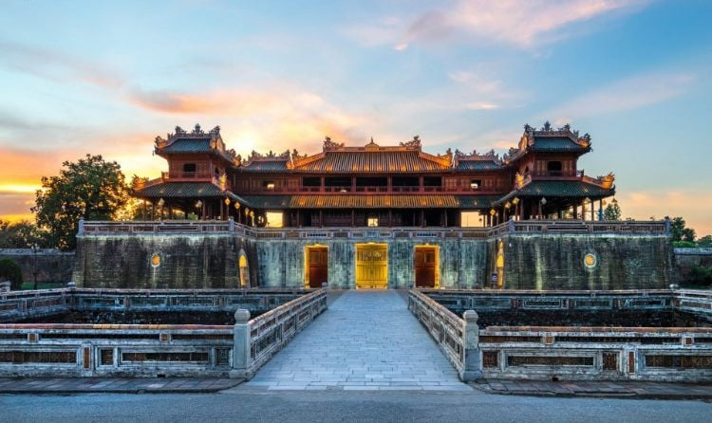
Quần thể di tích Cố đô Huế .
- Là những di tích lịch sử-văn hóa do triều Nguyễn xây dựng trong khoảng thời gian từ đầu thế kỷ 19 đến nửa đầu thế kỷ 20 trên địa bàn kinh đô Huế xưa.
- Cố đô Huế có những thành quách, cung điện vàng son, những đền đài miếu vũ lộng lẫy, những lăng tẩm uy nghiêm,..

